Slide 1

TypeScript
įvadas
TypeScript
1 paskaita
TypeScript

Slide 2




Paskaitos eiga
TypeScript įvadas
Kas yra TypeScript?
Kintamųjų aprašymas tipais
TypeScript failų transpiliavimas
Darbinės aplinkos kūrimas

Slide 3
Kas yra TypeScript?

Slide 4
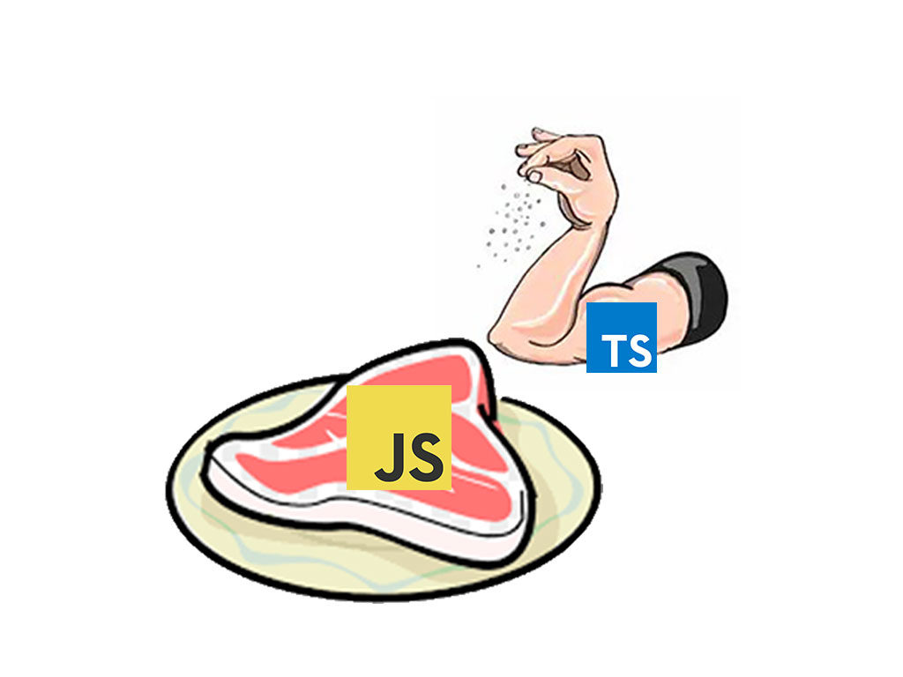
Kas yra TypeScript?
Kas yra TypeScript?
TypeScript - tai JavaScript programavimo kalbos dialektas.
TypeScript dialekto esmė, sugriežtinti kodą ir patikrinti suderinamumą rašymo metu.
Aprašant tipus ir sugriežtinant programinį kodą, mes galime matyti klaidas, transpiliuojant (compile time) kodą, o ne vykdant (runtime).
Tai sumažina tikimybę, kad bus nepastebėtos klaidos.

Slide 5

Kada naudojamas TypeScript?
Kas yra TypeScript?
TypeScript naudoti nebūtina, tačiau esant tam tikroms aplinkybėms - verta.
TypeScript verta naudoti, kai:
Projektas yra didelės apimties
Programuotojų komanda yra susipažinusi su tipais aprašytomis kalbomis
Projekto naudojamos bibliotekos parašytos naudojant TypeScript
Reikalingas didesnis programos greitis

Slide 6
Kuriant didelės apimties projektus
Kas yra TypeScript?
Kuomet projektas yra didelės apimties ir/arba prie jo dirba daug žmonių. Didėja tikimybė, jog bus neišvengiama klaidų.
TypeScript sprendžia šią problemą tikrinant kodo kokybę ir suderinamumą kompiliacijos/rašymo metu.
Naudodami TypeScript galite aprašyti kiekvieną funkciją, klasę ar kintamuosius tipais. Taip taupomas laikas perprasti atskiroms programos dalims.

Slide 7
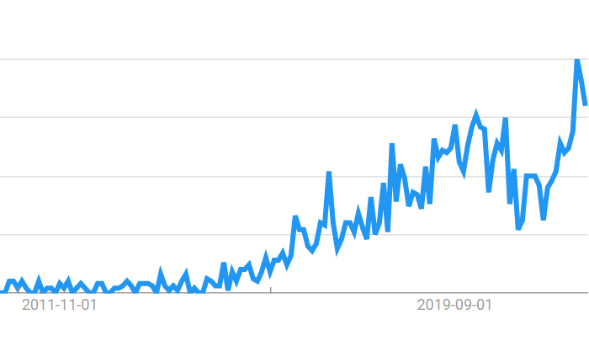
TypeScript populiarumas
Kas yra TypeScript?

Slide 8
TypeScript failų transpiliavimas

Slide 9

TypeScript kodo paruošimas naršyklei
TypeScript failų transpiliavimas
Naršyklė negali vykdyti TypeScript kodo.
Todėl turime parsisiųsti TypeScript transpiliatorių, kuris TypeScript kodą transpiliuoja (paverčia) į JavaScript kodą.
TypeScript transpiliatorius parsiunčiamas naudojant bibliotekų tvarkymo įrankius:
npm
yarn
ir t.t.
Šiam kursui naudosime npm, kuris parsiunčiamas kartu su Node.js.

Slide 10
1

Slide 11
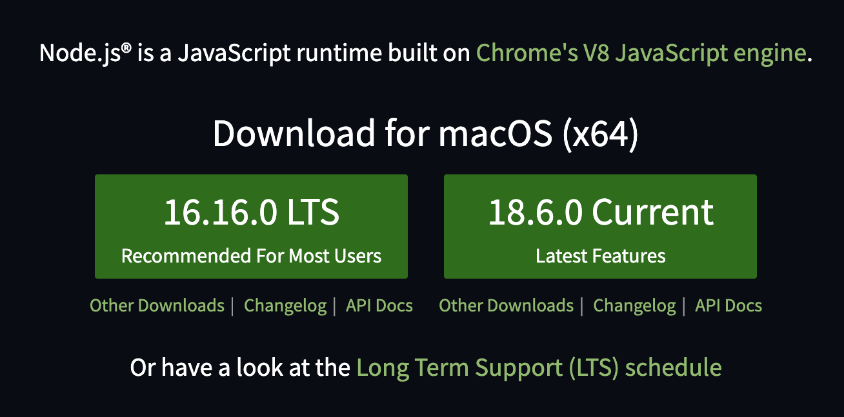
Node.s parsiuntimas
Užduotis 1
Node.js - tai C++ programa kuri naudoja Chrome V8 JavaScript variklį, kad vykdytų JavaScript kodą.
Node.js - https://nodejs.org/en/
Siųsdami Node.js programą visuomet rinkitės ne pačią naujausią versiją.
Naujos programos versijos nėra laiko patikrintos, todėl gali būti neaptiktų bėdų.

Slide 12
TypeScript bibliotekos įrašymas
TypeScript failų transpiliavimas
Globalus TypeScript įrašymas
Įrašome TypeScript biblioteką globaliai ->
Įrašius biblioteką pasitikrinkite ar pavyko įrašyti biblioteką ->
TypeScript įrašymas projektui
Pirmiausia reikia sukurti pradinį npm projektą->
Tuomet įrašome typescript biblioteką vystymui->
npm init --y
npm install -g typescript
tsc -v
npm init --y
npm install typescript --save-dev

Slide 13

TypeScript. įrašyti globaliai ar lokaliai?
TypeScript failų transpiliavimas
Kuriant aplikaciją profesionaliai, TypeScript reikėtų įrašyti kiekvienam projektui atskirai. Tai turi tokių pranašumų:
Visi prie projekto dirbantys programuotojai naudos tą pačią TypeScript versiją
Naujam programuotojui nereikia papildomai įrašyti bibliotekos globaliai, viskas parsiunčiama su standartine komanda
npm i
Mokantis mums nereikia derintis prie kolegų ir pamokų failai nebus nuolatos vystomi po pamokos.
Todėl mokantis naudosime globaliai įrašytą TypeScript biblioteką.

Slide 14
TypeScript kompiliatoriaus konfigūravimas
TypeScript failų transpiliavimas
Sukurkite pradinį TypeScript konfigūravimo failą->
Darbiniame aplanke susikūrė failas “tsconfig.json”. Jame aprašytos taisyklės pagal kurias bus tikrinamas kodas jį transpiliuojant.
Daugiau informacijos:
https://www.typescriptlang.org/tsconfig
TypeScript failų kompiliavimas->
TypeScript failų kompiliavimas stebint failus->
tsc --init
tsc
tsc --watch

Slide 15
2

Slide 16
Išanalizuokite typescript konfigūracijos nustatymus
Užduotis 2
Įsirašykite TypeScript biblioteką globaliai
Sukurkite pradinį TypeScript konfigūracijos failą
Atsidarykite failą tsconfig.json
Perskaitykite visų nustatymų paaiškinimus.
Atsidarykite dokumentaciją: https://www.typescriptlang.org
Detaliau panagrinėkite nustatymus, susiradę juos dokumentacijoje:
target
rootDir
outDir
module
noImplicitAny
removeComments

Slide 17

Išanalizuokite typescript konfigūracijos nustatymus
Užduotis 2
Baigę užduotį padiskutuokite su dėstytojų ar teisingai supratote dokumentacijoje perskaitytus nustatymus.

Slide 19
3

Slide 20
Sukurkite naują TypeScript projektą
Užduotis 3
Sukurkite naują npm projektą
Įrašykite typescript biblioteką privačiai
Sukurkite pradinį typescript konfigūracijos failą
Nurodykite, kad pradinis typescript programinis aplankas bus src/
Nurodykite, kad transpiliuoti javascript failai bus saugomi į aplanką public/js/
Sukurkite pradinį typescript programinį failą
Faile parašykite testinį kodą savo nuožiūra

Slide 21
Sukurkite naują TypeScript projektą
Užduotis 3
Paleiskite typescript transpiliatorių su stebėjimo režimu
public aplanke sukurkite failą index.html
Sukurkite pradinį HTML failo skeletą
Įtraukite transpiliuotą javascript failą
Peržiūrėkite index.html failą naršyklėje ir patikrinkite savo sukurto kodo vykdymą

Slide 23
Darbinės aplinkos kūrimas

Slide 24

ESlint
Darbinės aplinkos kūrimas
ESLint - tai kodo kokybės užtikrinimo įrankis. Jis skirtas patikrinti ar jūsų kodas atitinka iš anksto nustatytus ir sukonfiguruotus kodo kokybės standartus.
Jeigu įsirašytumėte savo ekraną kuriant bet kokį programinį kodą, pamatytumėte, kad jūs labiau skaitot kodą nei jį rašot.

Slide 25
ESlint
Darbinės aplinkos kūrimas
Dažniausiai rašymas užtrauka 5 kartus mažiau laiko nei skaitymas. Jeigu kodas rašomas vienoda stilistika, struktūra ir tvarka jį daug lengviau skaityti.
Ypač tai aktualu kuomet dirbate prie projekto komandoje:
P.S.: beveik visada dirbate komandoje.
Tam ir skirtas ESLint įrankis, kad jūsų kodas būtų vienodas, nuspėjamas ir lengvai skaitomas. Taupytų jūsų laiką!

Slide 26
ESLint instaliavimas
Darbinės aplinkos kūrimas
Globalus ESLint įrašymas->
ESLint konfigūracijos kūrimas->
npm install -g eslint
eslint --init

Slide 27
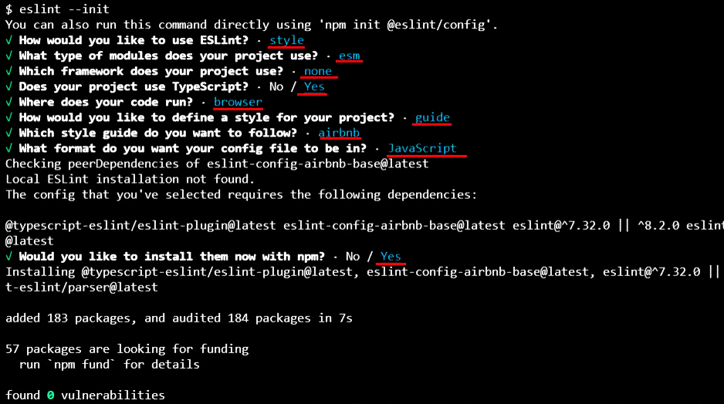
ESLint instaliavimas
Darbinės aplinkos kūrimas

Slide 28
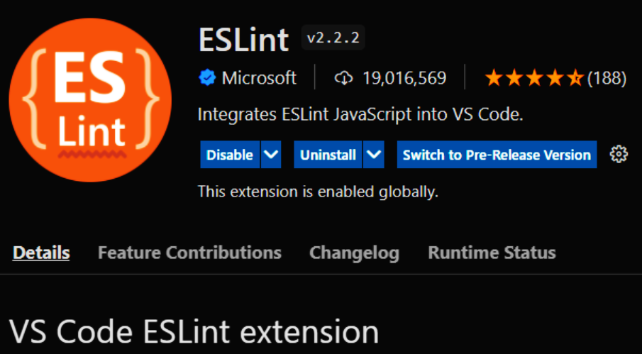
ESLint extension
Darbinės aplinkos kūrimas
Šis įskiepis tikrina jūsų parašytą kodą pagal sukurtą ESLint konfigūracijos failą.

Slide 29
4

Slide 30
Papildykite savo projektą ESLint konfigūracija
Užduotis 4
Parsisiųskite ESLint
Sukurkite pradinį ESLint konfigūracijos failą, pagal praeitos skaidrės pavyzdį
Įsirašykite ESLint įskiepį į VisualStudio Code
Sukurkite failą .vscode/settings.json
{ "editor.codeActionOnSave":{ "source.fixAll.eslint":true } }

Slide 31
Papildykite savo projektą ESLint konfigūracija
Užduotis 4
Perkraukite VisualStudio Code (tik tuomet pradės veikti nustatymai!)
Pabandykite parašyti netvarkingą kodą savo programiniame faile
daug tuščių eilučių
kabliataškių trūkumas ir t.t.
Išsaugokite failą. Ar kodas susitvarkė? Jei ne, kreipkitės pagalbos į dėstytoją

Slide 33
Kintamųjų aprašymas tipais

Slide 34
Kintamųjų aprašymas
Kintamųjų aprašymas tipais
Kintamųjų tipai aprašomi po kintamojo pavadinimo parašant dvitaškį ir TypeScript tipą.
Jeigu tipo neaprašėte, “TypeScript server” (fone veikianti programa) bandys atspėti kintamojo tipą pagal tai ką parašėte dešinėje priskyrimo(lygybės ženklo) pusėje.
const firstName: string = 'Opelijus';
const age: number = 21;
const numbers: number[] = [1, 1, 2, 3, 5, 8, 13, 21];
type Person = {
name: string,
surname: string,
age: number,
};
const student1: Person = {
name: 'Faubas',
surname: 'Madvalas',
age: 11
};
const students: Person[] = [
{ name: 'Faubas', surname: 'Nikalas', age: 11 },
{ name: 'Micius', surname: 'Mežonas', age: 11 },
{ name: 'Veira', surname: 'Marcytė', age: 11 },
];

Slide 35
5

Slide 36
Kintamųjų aprašymas
Užduotis 5
Sukurkite kintamuosius ir aprašykite juos TypeScript tipais:
vardas
amžius
Monetos esančios piniginėje (masyvas iš skaičių)
Prekė (reikia sukurti atskirą tipą įvardinti objektui)
pavadinimas
kaina

Slide 37
Kintamųjų aprašymas
Užduotis 5
Prekių sąrašas (masyvas iš prekių)
Žmogus
cardas
amžius
statusas (vedęs/ištekėjusi, išsiskyręs/-usi, našlys/-ė ir t.t)
Draugų sąrašas (masyvas iš žmonių)

Slide 39

Projekto šablonas
Projekto šablonas
Peržiūrėkite aplanką “TS projekto skeletas” ir naudokite jį atlikti praktikos užduotims.
Sėkmės!

